Slide 1
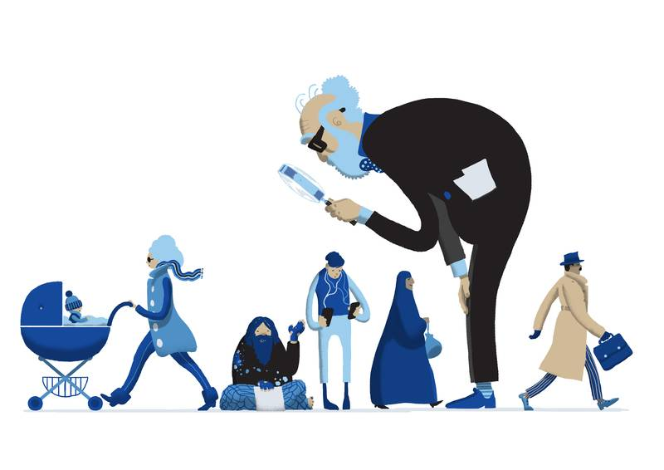
Er du fri til at forme din egen identitet?
Lektion 5 –
Tertiær socialisering og medier

Slide 2
Mål med dagen
1. Opsamling fra sidst
2. Den tertiære socialiseringsarena
3. Klassiske massemedier
4. Aviser og vinkling
5. Opsamling

Slide 3
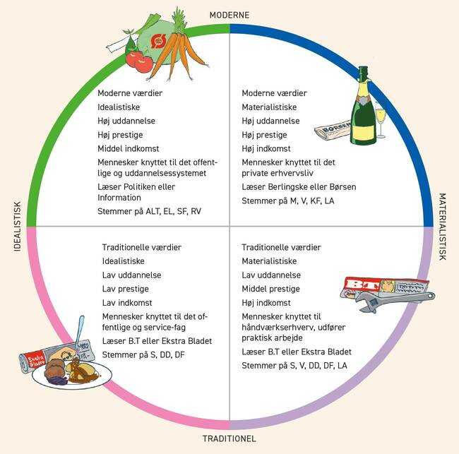
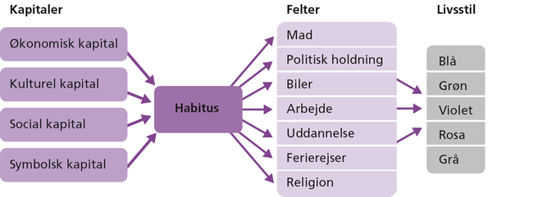
Opsamling fra sidst

Slide 4
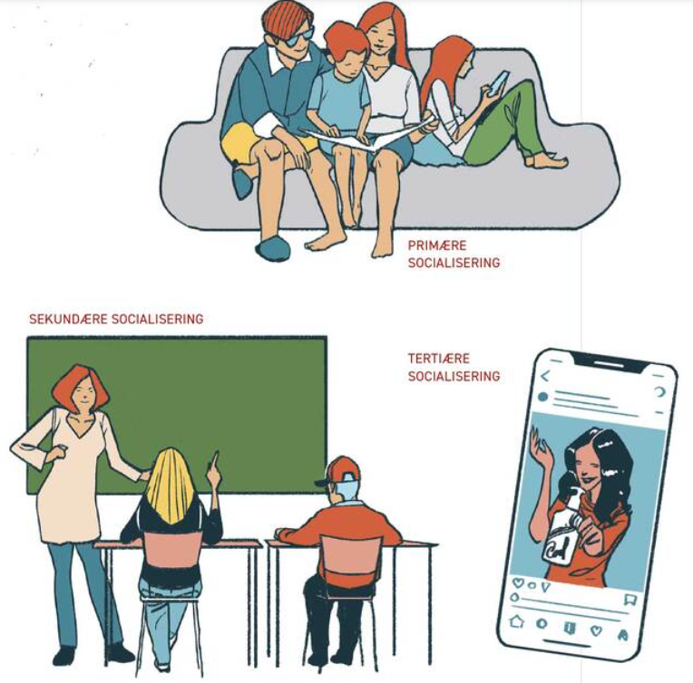
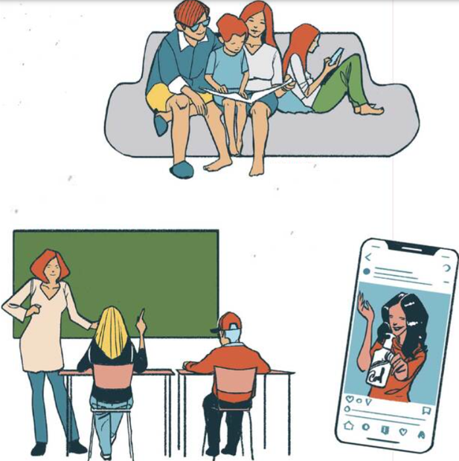
Den tertiære socialiserings-arena
Primær socialisering:
Den socialisering der finder sted i familien.
Sekundær socialisering:
Den socialisering der finder sted i udenfor familien (skolen, fritidsklubben osv.)
Tertiær socialisering:
Socialisering gennem medier
Hvor lang tid bruger I i den primære, sekundære og tertiære arena? (på tavle)

Slide 5





Den tertiære socialiseringsarena
Den tertiære socialiseringsarena omhandler både de traditionelle medier og sociale medier
Vi skal kigge på politisk socialisering i den tertiære arena – Først med udgangspunkt i de klassiske massemedier
Klassiske massemedier
TV, aviser, radio

Slide 6
Klassiske massemedier
Generelt gælder det for medier at information kommunikeres ud via medialisering som betegner…
Forenkling, konkretisering, intensivering, polarisering og personificering (lav nu opgave 1)
De forskellige klassiske medier henvender sig til bestemte befolkningsgrupper og konkurrer indbyrdes om hvilke politiske dagsordener der skal fylde i befolkningens bevidsthed

Slide 7
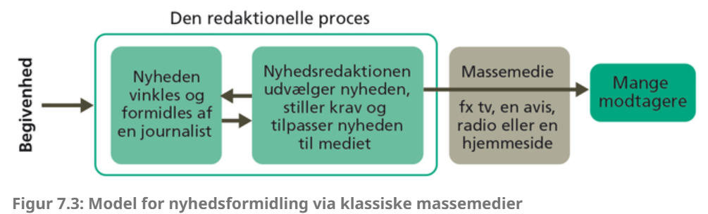
Forskellige klassiske medier har derfor forskelligt syn på hvilke historier der er vigtige og hvilke der ikke er.
Klassiske medier forsøger at ”styre” den politiske dagsorden ved at frame og bringe nyheder på bestemte måde.
Framing: Vinkle et aktuelt politisk emne på en bestemt måde, med henblik på at ”forme historien”

Slide 8
Groundnews
Klik jer rundt på groundnews og find 3 eksempler på hvordan medierne fremlægger den samme historie forskelligt
Ground News

Slide 9

Hvilke aviser kan jævnfør Minervamodellen siges at være højre –eller venstreorienteret?

Slide 10
Klassiske mediers relevans?
What is the future of journalism? | A-Z of ISMs Episode 10 - BBC Ideas – YouTube
Hvorfor er klassiske medier stadig utroligt vigtige i dag?
Morten Messerschmidt i De Uaktuelle Nyheder | De Uaktuelle Nyheder | DR Satire - YouTube

Slide 11

Opgave 2 – Aviser og vinkling

Slide 12
Opsamling

